Slide 1


경제 성장에 따른 생활 변화 : 주거와 도시
LEGENDS
히스이 대모험
폭주한 왕들을 진정시키고, 시공의 균열을 닫아라!
왕 5마리 · 진정환 · 파트너 포켓몬과 함께

Slide 2
프롤로그
하늘의
균열에서
떨어지다
"모든 포켓몬을 만나라" — 어디선가 들려온 목소리.
눈을 떠 보니 처음 보는 땅, 히스이지방이었다.
Notes:
아르세우스 이미지를 받으면 이 장 오른쪽에 넣을 예정

Slide 3
시작의 해변
라벤 박사를
만나다
해변에 쓰러져 있던 나를 포켓몬 박사 라벤이 발견했다.
도망친 포켓몬 3마리를 잡아 주자 박사는 깜짝 놀란다.
Notes:
라벤 박사 이미지를 받으면 이 장 오른쪽에 넣을 예정

Slide 4

축복마을
은하단
조사대에
들어가다
서린 대장의 입단 시험을 통과!
히스이의 포켓몬을 조사하는 조사대원이 되었다.

Slide 5
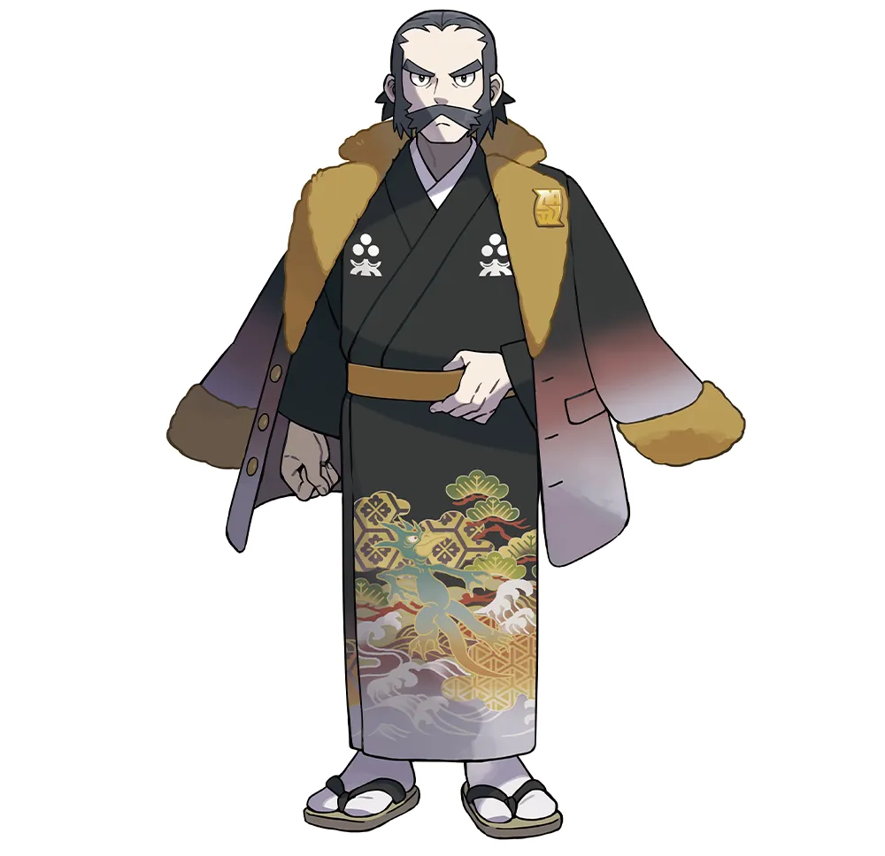
은하단 본부
태홍 단장의
명령
"하늘에서 떨어진 수상한 자여, 쓸모를 증명해 보거라."
단장은 나를 아직 믿지 않는다.

Slide 6
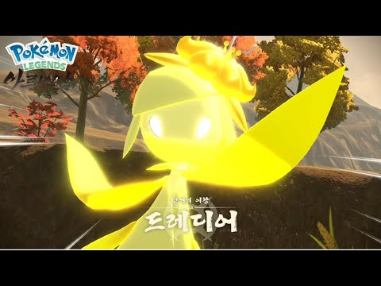
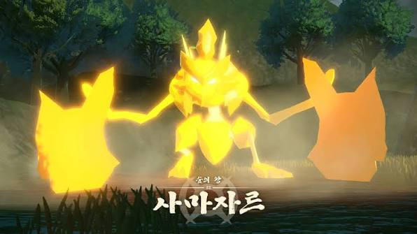
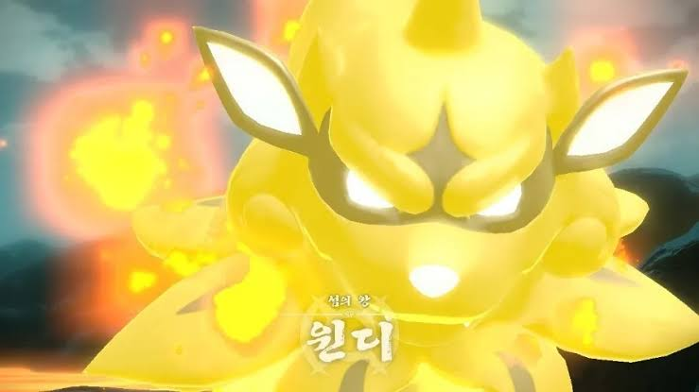
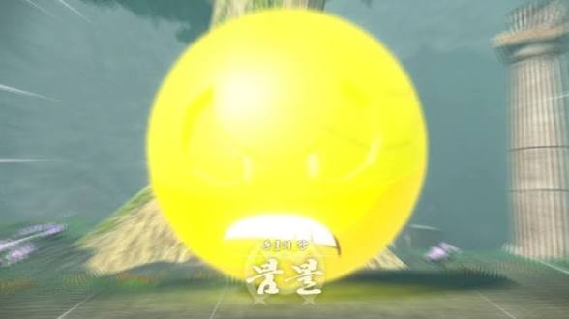
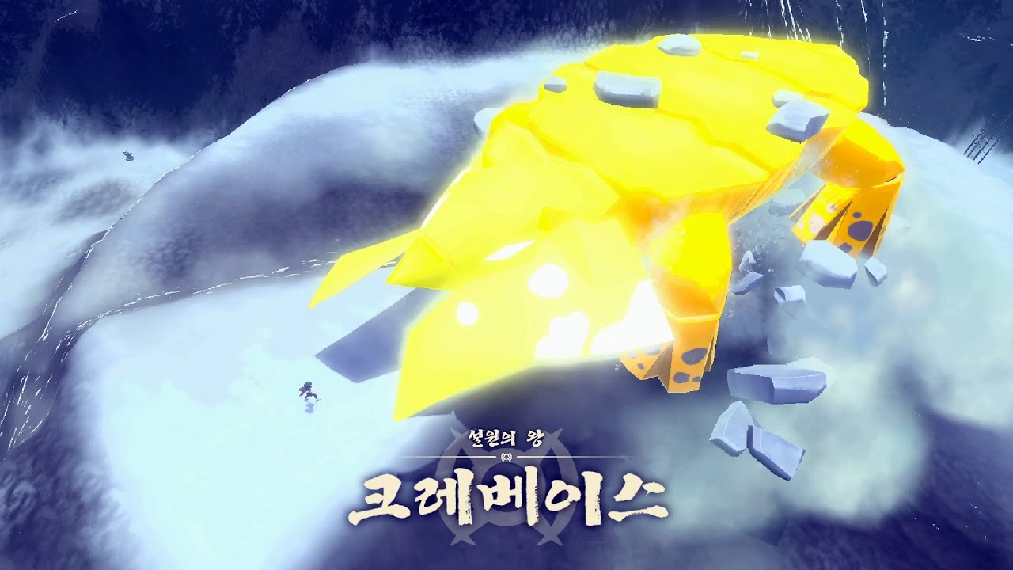
그러던 어느 날…
왕들이 폭주하기 시작했다!
숲의 왕
꽃의 여왕
섬의 왕
산의 왕
설원의 왕
사마자르
드레디어
윈디
붐볼
크레베이스
시공의 균열에서 떨어진 번개가 히스이의 왕들을 미치게 만들었다

Slide 7
조사대의 임무
진정환으로
왕을 진정시켜라!
진정환은 왕이 좋아하는 음식으로 만든 특별한 경단.
하지만 진정환을 제대로 던지려면 "지식"이 필요하다.
문제를 맞힐 때마다 진정환 1개가 명중한다!

Slide 8
진정환을 던지기 전에…
라벤 박사의 수업
경제 성장에 따른 생활 변화 : 주거와 도시
※ 여기서 배운 내용이 왕을 진정시키는 문제로 나와요!

Slide 9
한눈에 보기
경제 성장과 함께 달라진 우리 생활
1960년대
1970년대
1980~90년대
2000년대 ~
산업화 시작
고속 성장
대도시 팽창
도시의 질 높이기
공장이 생기고
도시로 사람이 모임
새마을 운동,
아파트 단지 등장
주택 부족 →
1기 신도시 건설
도시재생,
스마트 시티

Slide 10
도시화
이촌향도 : 농촌을 떠나 도시로!
농촌
도시
일자리 · 교육
· 농사일 중심
· 일자리 부족
· 인구 감소, 고령화
· 공장 · 회사가 많음
· 학교 · 병원 편리
· 인구 급증
離村向都
농촌을 떠나
도시로 향함

Slide 11
그래프로 보기
도시화율 : 도시에 사는 사람의 비율
약 40% →
약 92%
60년 만에
10명 중 9명이
도시에 살게 됐어요
왜 늘었을까?
산업화로 도시에
일자리가 몰렸기
때문이에요
자료: 국토교통부 도시계획현황 (용도지역 기준, 대략값)

Slide 12
주거의 변화 ①
옛날 집 : 초가집과 기와집
초가집
기와집
온돌과 마당
볏짚으로 지붕을 얹은 집
농촌에서 흔했던
서민들의 집
흙을 구운 기와로
지붕을 덮은 집
튼튼하고 오래감
바닥을 데우는 온돌
→ 지금의 바닥 난방
마당에서 이웃과
함께 생활

Slide 13
주거의 변화 ②
도시로 몰려든 사람들의 집
판자촌 · 달동네 (1960~70년대)
새마을 운동 (1970년대~)
도시에 사람이 갑자기 몰려
집이 크게 부족해졌어요
산비탈이나 빈 땅에 판자로
작은 집을 지어 살았어요
농촌 환경을 바꾸려는 운동
초가지붕 → 슬레이트 · 기와
마을 길 넓히기, 전기 보급

Slide 14
주거의 변화 ③
아파트의 등장과 확산
1962년
왜 아파트가 늘었을까?
마포아파트
도시에 사람은 많은데 땅은 좁아서
높이 쌓아 올린 집이 필요했어요
우리나라 최초의 단지형 아파트
좁은 땅에 많은 사람이 살 수 있어요
지금은?
전체 주택의 절반 이상이 아파트!
가장 많은 주택 유형이 되었어요

Slide 15
가구의 변화
가족의 모습도 달라졌어요
대가족
핵가족
1인 가구
할아버지 · 할머니 · 부모
· 자녀가
한집에
부모와 자녀만
함께 사는 가족
혼자 사는 가구
2019년부터 가장 많음!
옛날
산업화 이후
오늘날
→ 가구가 작아지면서 원룸 · 오피스텔 같은 작은 집이 늘었어요

Slide 16
도시 변화
신도시 : 집이 모자라서 새 도시를 만들다
1기 신도시 (1989년 발표, 1990년대 입주)
왜 만들었을까?
일산
서울로 사람이 몰려 집값이 오르고
집이 크게 부족했기 때문이에요
서울
분당
1기 신도시 5곳
중동
분당 · 일산 · 평촌 · 산본 · 중동
(세종은 1기 신도시가 아니에요!)
평촌
산본

Slide 17
도시 문제
도시가 커지면서 생긴 문제들
주택 문제
교통 문제
집이 부족하고
집값이 비싸져요
출퇴근길
차가 꽉 막혀요
환경 문제
공동체 약화
공기 · 물이 오염되고
쓰레기가 늘어요
이웃과 만날
기회가 줄어요

Slide 18
해결 노력
도시 문제, 이렇게 해결해요
신도시 ·
주택 공급
대중교통 확충
도시재생
스마트 시티
새 도시를 만들어
집을 늘려요
지하철 · 버스로
혼잡을 줄여요
낡은 동네를
고쳐서 되살려요
첨단 기술로
똑똑하게 운영해요

Slide 19
비교
재개발 vs 도시재생, 뭐가 다를까?
재개발
도시재생
· 낡은 건물을 모두 허물고
· 아파트 등을 새로 지어요
· 빠르게 바뀌지만
원래 주민이 떠나기도 해요
· 기존 모습을 살리면서
· 낡은 곳을 고치고 꾸며요
· 마을 역사와
이웃 공동체를 지켜요
VS

Slide 20
개념 정리
꼭 알아야 할 도시 용어
교외화
위성 도시
도시 중심의 인구 · 기능이
주변(교외)으로 이동
대도시 주변에서
기능을 나누어 맡는 도시
인구 공동화
젠트리피케이션
도심이 낮에는 붐비고
밤에는 텅 비는 현상
동네가 뜨면서 임대료가 올라
원래 주민이 떠나는 현상

Slide 21
수업 끝!
이제 히스이의 왕들을 만나러 가요!

Slide 22
모험 규칙
왕 5마리를 진정시키고, 마지막에 시공의 균열을 닫는다
1
문제를 맞히면
점수는 종이에 기록!
진정환 명중! 맞힌 사람은 +1점
2
틀려도 괜찮아
점수는 깎이지 않는다. 다음 문제에서 다시 도전!
3
진정환 5개
한 챕터에 문제 5개. 5개가 모두 끝나면 왕이 진정된다
4
파트너 부스트
내 파트너가 유리한 챕터에서는 정답마다 +2점
점수가 가장 높은 사람이
최고의 조사대원!
5
최종장
마지막 결전은 문제마다 모두 +2점

Slide 23

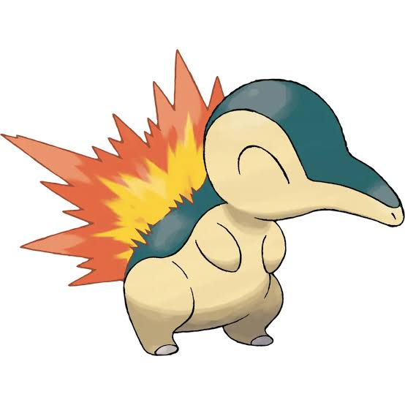

파트너를 골라라!
라벤 박사의 포켓몬 3마리 중 1마리. 한 번 고르면 끝까지 함께한다 (종이에 적기)
나몰빼미
브케인
수댕이
풀 · 비행
불꽃
물
점수 2배 챕터
점수 2배 챕터
점수 2배 챕터
2장 드레디어 · 3장 윈디
1장 사마자르 · 4장 붐볼
3장 윈디 · 5장 크레베이스

Slide 24



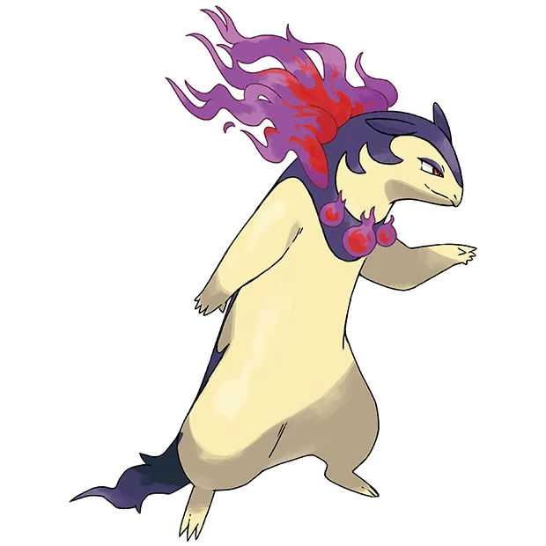


파트너는 모험 중에 진화한다
나몰빼미
빼미스로우
모크나이퍼
브케인
마그케인
블레이범
수댕이
쌍검자비
대검귀
2장을 끝내면 1차 진화, 4장을 끝내면 히스이의 모습으로 최종 진화!

Slide 25
제 1 장
흑요 들판
다이아몬드단이 모시는 숲의 왕 사마자르. 시공의
균열에서 떨어진 번개를 맞고 날뛰기 시작했다.
숲의 왕
사마자르
이번 장 점수 2배 파트너
불꽃은 벌레 타입에 강하다!

Slide 26
숲의 왕 사마자르, 폭주!
진정환 5개를 명중시켜 왕을 진정시켜라

Slide 27
1장 · 흑요 들판 · 사마자르 Q1 / 5
Q1
O / X 경제가 성장하면서 많은
사람이 농촌에서 도시로 이동했다.
폭주 게이지
O
X

Slide 28
1장 · 흑요 들판 · 사마자르 정답 1 / 5
Q1. O / X 경제가 성장하면서 많은 사람이 농촌에서 도시로 이동했다.
정답은…
O
진정환 명중!
일자리를 찾아 도시로! 이것을 이촌향도라고 해요
폭주 게이지
맞힌 사람 +1점
파트너 부스트
브케인
+2점

Slide 29
1장 · 흑요 들판 · 사마자르 Q2 / 5
Q2
O / X 1960년대 우리나라 사람
대부분은 아파트에 살았다.
폭주 게이지
O
X

Slide 30
1장 · 흑요 들판 · 사마자르 정답 2 / 5
Q2. O / X 1960년대 우리나라 사람 대부분은 아파트에 살았다.
정답은…
X
진정환 명중!
그때는 대부분 단독주택·초가집에 살았어요
폭주 게이지
맞힌 사람 +1점
파트너 부스트
브케인
+2점

Slide 31
1장 · 흑요 들판 · 사마자르 Q3 / 5
Q3
O / X 오늘날 우리나라 인구의
약 90%가 도시에 산다.
폭주 게이지
O
X

Slide 32
1장 · 흑요 들판 · 사마자르 정답 3 / 5
Q3. O / X 오늘날 우리나라 인구의 약 90%가 도시에 산다.
정답은…
O
진정환 명중!
도시화율이 90%를 넘었어요
폭주 게이지
맞힌 사람 +1점
파트너 부스트
브케인
+2점

Slide 33
1장 · 흑요 들판 · 사마자르 Q4 / 5
Q4
O / X 우리나라의 1인 가구는
계속 줄어들고 있다.
폭주 게이지
O
X

Slide 34
1장 · 흑요 들판 · 사마자르 정답 4 / 5
Q4. O / X 우리나라의 1인 가구는 계속 줄어들고 있다.
정답은…
X
진정환 명중!
1인 가구는 꾸준히 늘어 가장 많은 가구 유형이 됐어요
폭주 게이지
맞힌 사람 +1점
파트너 부스트
브케인
+2점

Slide 35
1장 · 흑요 들판 · 사마자르 Q5 / 5
Q5
O / X 전통 가옥의 온돌은 오늘날
아파트의 바닥 난방으로 이어지고 있다.
폭주 게이지
O
X

Slide 36
1장 · 흑요 들판 · 사마자르 정답 5 / 5
Q5. O / X 전통 가옥의 온돌은 오늘날 아파트의 바닥 난방으로 이어지고 있다.
정답은…
O
진정환 명중!
바닥을 데우는 온돌 문화는 지금도 이어져요
폭주 게이지
맞힌 사람 +1점
파트너 부스트
브케인
+2점

Slide 37
제 1 장 클리어!
사마자르가 진정되었다!
?
?
?
?
사마자르
폭주 중
폭주 중
폭주 중
폭주 중
지금까지의 점수를 종이에 더해 보세요!
진정시킨 왕 1 / 5 · 다음 땅으로 이동!

Slide 38
제 2 장
홍련 습지
진주단이 모시는 꽃의 여왕 드레디어. 습지의 무대 위에서
폭주하며 누구도 다가오지 못하게 한다.
꽃의 여왕
드레디어
이번 장 점수 2배 파트너
비행은 풀 · 격투 타입에 강하다!

Slide 39
꽃의 여왕 드레디어, 폭주!
진정환 5개를 명중시켜 왕을 진정시켜라

Slide 40
2장 · 홍련 습지 · 드레디어 Q1 / 5
Q1
우리나라 최초의 단지형
아파트는?
폭주 게이지
잠실아파트
마포아파트
1
2
여의도아파트
압구정아파트
3
4

Slide 41
2장 · 홍련 습지 · 드레디어 정답 1 / 5
Q1. 우리나라 최초의 단지형 아파트는?
정답은…
② 마포아파트
진정환 명중!
1962년 서울 마포에 지어졌어요
폭주 게이지
맞힌 사람 +1점
파트너 부스트
나몰빼미
+2점

Slide 42
2장 · 홍련 습지 · 드레디어 Q2 / 5
Q2
1970년대 새마을 운동 때 초가지붕을
주로 무엇으로 바꿨을까?
폭주 게이지
유리 지붕
천막 지붕
1
2
슬레이트 · 기와 지붕
나무 지붕
3
4

Slide 43
2장 · 홍련 습지 · 드레디어 정답 2 / 5
Q2. 1970년대 새마을 운동 때 초가지붕을 주로 무엇으로 바꿨을까?
정답은…
③ 슬레이트 · 기와
진정환 명중!
농촌의 지붕 개량 사업이 진행됐어요
폭주 게이지
맞힌 사람 +1점
파트너 부스트
나몰빼미
+2점

Slide 44
2장 · 홍련 습지 · 드레디어 Q3 / 5
Q3
도시로 몰려든 사람들이 산비탈에
작은 집을 짓고 모여 살던 마을은?
폭주 게이지
힌트 ㄷㄷㄴ

Slide 45
2장 · 홍련 습지 · 드레디어 정답 3 / 5
Q3. 도시로 몰려든 사람들이 산비탈에 작은 집을 짓고 모여 살던 마을은?
정답은…
달동네
진정환 명중!
달이 가까이 보일 만큼 높은 곳에 있어서 달동네!
폭주 게이지
맞힌 사람 +1점
파트너 부스트
나몰빼미
+2점

Slide 46
2장 · 홍련 습지 · 드레디어 Q4 / 5
Q4
오늘날 우리나라에서 가장 많은
주택 유형은?
폭주 게이지
단독주택
연립주택
1
2
한옥
아파트
3
4

Slide 47
2장 · 홍련 습지 · 드레디어 정답 4 / 5
Q4. 오늘날 우리나라에서 가장 많은 주택 유형은?
정답은…
④ 아파트
진정환 명중!
전체 주택의 절반 이상이 아파트예요
폭주 게이지
맞힌 사람 +1점
파트너 부스트
나몰빼미
+2점

Slide 48
2장 · 홍련 습지 · 드레디어 Q5 / 5
Q5
2019년부터 우리나라에서 가장
많은 가구 유형은?
폭주 게이지
1인 가구
2인 가구
1
2
3인 가구
4인 가구
3
4

Slide 49
2장 · 홍련 습지 · 드레디어 정답 5 / 5
Q5. 2019년부터 우리나라에서 가장 많은 가구 유형은?
정답은…
① 1인 가구
진정환 명중!
혼자 사는 가구가 전체의 30%를 넘었어요
폭주 게이지
맞힌 사람 +1점
파트너 부스트
나몰빼미
+2점

Slide 50
제 2 장 클리어!
드레디어가 진정되었다!
?
?
?
사마자르
드레디어
폭주 중
폭주 중
폭주 중
지금까지의 점수를 종이에 더해 보세요!
진정시킨 왕 2 / 5 · 다음 땅으로 이동!

Slide 51
어라…? 파트너의 모습이…!
빼미스로우
마그케인
쌍검자비
나몰빼미에서 진화!
브케인에서 진화!
수댕이에서 진화!

Slide 52
제 3 장
군청 해안
불꽃이 타오르는 섬. 새로 왕이 된 윈디마저 번개를 맞고
폭주해 버렸다.
섬의 왕
윈디
이번 장 점수 2배 파트너
풀과 물은 바위 타입에 강하다!

Slide 53
섬의 왕 윈디, 폭주!
진정환 5개를 명중시켜 왕을 진정시켜라

Slide 54
3장 · 군청 해안 · 윈디 Q1 / 5
Q1
농촌 사람들이 일자리를 찾아
도시로 떠나는 현상은?
폭주 게이지
힌트 ㅇㅊㅎㄷ

Slide 55
3장 · 군청 해안 · 윈디 정답 1 / 5
Q1. 농촌 사람들이 일자리를 찾아 도시로 떠나는 현상은?
정답은…
이촌향도
진정환 명중!
이(離)촌 향(向)도 = 농촌을 떠나 도시로
폭주 게이지
맞힌 사람 +1점
파트너 부스트
빼미스로우
·
쌍검자비
+2점

Slide 56
3장 · 군청 해안 · 윈디 Q2 / 5
Q2
전체 인구 가운데 도시에 사는
인구의 비율을 무엇이라고 할까?
폭주 게이지
힌트 ㄷㅅㅎㅇ

Slide 57
3장 · 군청 해안 · 윈디 정답 2 / 5
Q2. 전체 인구 가운데 도시에 사는 인구의 비율을 무엇이라고 할까?
정답은…
도시화율
진정환 명중!
도시화율이 높을수록 도시에 사는 사람이 많아요
폭주 게이지
맞힌 사람 +1점
파트너 부스트
빼미스로우
·
쌍검자비
+2점

Slide 58
3장 · 군청 해안 · 윈디 Q3 / 5
Q3
1960년 우리나라의 도시화율은
약 몇 %였을까?
폭주 게이지
약 10%
약 70%
1
2
약 90%
약 40%
3
4

Slide 59
3장 · 군청 해안 · 윈디 정답 3 / 5
Q3. 1960년 우리나라의 도시화율은 약 몇 %였을까?
정답은…
④ 약 40%
진정환 명중!
1960년 약 39% → 2020년 약 92%
폭주 게이지
맞힌 사람 +1점
파트너 부스트
빼미스로우
·
쌍검자비
+2점

Slide 60
3장 · 군청 해안 · 윈디 Q4 / 5
Q4
다음 중 1기 신도시가
아닌 곳은?
폭주 게이지
분당
일산
1
2
세종
평촌
3
4

Slide 61
3장 · 군청 해안 · 윈디 정답 4 / 5
Q4. 다음 중 1기 신도시가 아닌 곳은?
정답은…
③ 세종
진정환 명중!
1기 신도시: 분당 · 일산 · 평촌 · 산본 · 중동
폭주 게이지
맞힌 사람 +1점
파트너 부스트
빼미스로우
·
쌍검자비
+2점

Slide 62
3장 · 군청 해안 · 윈디 Q5 / 5
Q5
1기 신도시를 만든 가장 큰
이유는?
폭주 게이지
관광지 개발
주택 부족 해결
1
2
공장 건설
농사 확대
3
4

Slide 63
3장 · 군청 해안 · 윈디 정답 5 / 5
Q5. 1기 신도시를 만든 가장 큰 이유는?
정답은…
② 주택 부족 해결
진정환 명중!
서울에 사람이 몰려 집이 크게 부족했어요
폭주 게이지
맞힌 사람 +1점
파트너 부스트
빼미스로우
·
쌍검자비
+2점

Slide 64
제 3 장 클리어!
윈디가 진정되었다!
?
?
사마자르
드레디어
윈디
폭주 중
폭주 중
지금까지의 점수를 종이에 더해 보세요!
진정시킨 왕 3 / 5 · 다음 땅으로 이동!

Slide 65
제 4 장
천관 산기슭
천관산으로 가는 길목. 폭주한 왕 붐볼이 사방으로 전기를
내뿜으며 길을 막고 있다.
산의 왕
붐볼
이번 장 점수 2배 파트너
불꽃은 풀 타입에 강하다!

Slide 66
산의 왕 붐볼, 폭주!
진정환 5개를 명중시켜 왕을 진정시켜라

Slide 67
4장 · 천관 산기슭 · 붐볼 Q1 / 5
Q1
도시에 사람이 몰리면서 생긴
문제가 아닌 것은?
폭주 게이지
교통 혼잡
주택 부족
1
2
농촌 인구 증가
환경 오염
3
4

Slide 68
4장 · 천관 산기슭 · 붐볼 정답 1 / 5
Q1. 도시에 사람이 몰리면서 생긴 문제가 아닌 것은?
정답은…
③ 농촌 인구 증가
진정환 명중!
농촌 인구는 오히려 줄어들었어요
폭주 게이지
맞힌 사람 +1점
파트너 부스트
마그케인
+2점

Slide 69
4장 · 천관 산기슭 · 붐볼 Q2 / 5
Q2
출퇴근 교통 혼잡을 줄이는
방법으로 알맞은 것은?
폭주 게이지
대중교통 확충
자가용 늘리기
1
2
버스 노선 줄이기
도로 없애기
3
4

Slide 70
4장 · 천관 산기슭 · 붐볼 정답 2 / 5
Q2. 출퇴근 교통 혼잡을 줄이는 방법으로 알맞은 것은?
정답은…
① 대중교통 확충
진정환 명중!
지하철·버스를 늘리면 차가 줄어요
폭주 게이지
맞힌 사람 +1점
파트너 부스트
마그케인
+2점

Slide 71
4장 · 천관 산기슭 · 붐볼 Q3 / 5
Q3
낡은 동네를 모두 허물지 않고
고쳐서 되살리는 방식은?
폭주 게이지
재개발
간척
1
2
도시재생
신도시 건설
3
4

Slide 72
4장 · 천관 산기슭 · 붐볼 정답 3 / 5
Q3. 낡은 동네를 모두 허물지 않고 고쳐서 되살리는 방식은?
정답은…
③ 도시재생
진정환 명중!
기존 모습과 공동체를 살리면서 개선해요
폭주 게이지
맞힌 사람 +1점
파트너 부스트
마그케인
+2점

Slide 73
4장 · 천관 산기슭 · 붐볼 Q4 / 5
Q4
첨단 정보 통신 기술로 교통 ·
에너지 문제를 해결하는 도시는?
폭주 게이지
힌트 ㅅㅁㅌ ㅅㅌ

Slide 74
4장 · 천관 산기슭 · 붐볼 정답 4 / 5
Q4. 첨단 정보 통신 기술로 교통 · 에너지 문제를 해결하는 도시는?
정답은…
스마트 시티
진정환 명중!
센서와 데이터로 똑똑하게 운영되는 도시!
폭주 게이지
맞힌 사람 +1점
파트너 부스트
마그케인
+2점

Slide 75
4장 · 천관 산기슭 · 붐볼 Q5 / 5
Q5
쓰레기 문제를 줄이기 위한
생활 속 실천으로 알맞은 것은?
폭주 게이지
일회용품 많이 쓰기
분리배출하기
1
2
음식 남기기
포장 많이 하기
3
4

Slide 76
4장 · 천관 산기슭 · 붐볼 정답 5 / 5
Q5. 쓰레기 문제를 줄이기 위한 생활 속 실천으로 알맞은 것은?
정답은…
② 분리배출하기
진정환 명중!
분리배출 · 재활용으로 쓰레기를 줄여요
폭주 게이지
맞힌 사람 +1점
파트너 부스트
마그케인
+2점

Slide 77
제 4 장 클리어!
붐볼이 진정되었다!
?
사마자르
드레디어
윈디
붐볼
폭주 중
지금까지의 점수를 종이에 더해 보세요!
진정시킨 왕 4 / 5 · 다음 땅으로 이동!

Slide 78
어라…? 파트너의 모습이…!
모크나이퍼
블레이범
대검귀
빼미스로우에서 진화!
마그케인에서 진화!
쌍검자비에서 진화!
히스이의 모습
히스이의 모습
히스이의 모습

Slide 79
제 5 장
순백 동토
눈과 얼음의 땅. 빙산처럼 거대한 설원의 왕 크레베이스가
마지막으로 폭주하고 있다.
설원의 왕
크레베이스
이번 장 점수 2배 파트너
물은 바위 타입에 강하다!

Slide 80
설원의 왕 크레베이스, 폭주!
진정환 5개를 명중시켜 왕을 진정시켜라

Slide 81
5장 · 순백 동토 · 크레베이스 Q1 / 5
Q1
도시 중심의 인구와 기능이 주변
지역으로 빠져나가는 현상은?
폭주 게이지
이촌향도
교외화
1
2
도시화
세계화
3
4

Slide 82
5장 · 순백 동토 · 크레베이스 정답 1 / 5
Q1. 도시 중심의 인구와 기능이 주변 지역으로 빠져나가는 현상은?
정답은…
② 교외화
진정환 명중!
집값·혼잡을 피해 교외로 이동해요
폭주 게이지
맞힌 사람 +1점
파트너 부스트
대검귀
+2점

Slide 83
5장 · 순백 동토 · 크레베이스 Q2 / 5
Q2
낙후 지역이 뜨면서 임대료가 올라
원래 주민이 떠나는 현상은?
폭주 게이지
스프롤 현상
도심 공동화
1
2
역도시화
젠트리피케이션
3
4

Slide 84
5장 · 순백 동토 · 크레베이스 정답 2 / 5
Q2. 낙후 지역이 뜨면서 임대료가 올라 원래 주민이 떠나는 현상은?
정답은…
④ 젠트리피케이션
진정환 명중!
동네가 유명해질수록 원래 상인 · 주민이 밀려나요
폭주 게이지
맞힌 사람 +1점
파트너 부스트
대검귀
+2점

Slide 85
5장 · 순백 동토 · 크레베이스 Q3 / 5
Q3
대도시 주변에서 대도시의
기능을 나누어 맡는 도시는?
폭주 게이지
위성 도시
산업 도시
1
2
관광 도시
항구 도시
3
4

Slide 86
5장 · 순백 동토 · 크레베이스 정답 3 / 5
Q3. 대도시 주변에서 대도시의 기능을 나누어 맡는 도시는?
정답은…
① 위성 도시
진정환 명중!
행성 주위를 도는 위성처럼 대도시 주변에 있어요
폭주 게이지
맞힌 사람 +1점
파트너 부스트
대검귀
+2점

Slide 87
5장 · 순백 동토 · 크레베이스 Q4 / 5
Q4
도심에 낮에는 사람이 많고
밤에는 텅 비는 현상은?
폭주 게이지
교외화
이촌향도
1
2
인구 공동화
도시재생
3
4

Slide 88
5장 · 순백 동토 · 크레베이스 정답 4 / 5
Q4. 도심에 낮에는 사람이 많고 밤에는 텅 비는 현상은?
정답은…
③ 인구 공동화
진정환 명중!
도심에는 사무실이 많고 집은 주변에 있어서 생겨요
폭주 게이지
맞힌 사람 +1점
파트너 부스트
대검귀
+2점

Slide 89
5장 · 순백 동토 · 크레베이스 Q5 / 5
Q5
재개발과 도시재생에 대한
설명으로 옳은 것은?
폭주 게이지
1
둘은 완전히 같은 말이다
2
재개발은 철거 후 새로 짓고, 도시재생은 기존 모습을 살린다
3
도시재생은 모두 허물고 새로 짓는다
4
재개발은 농촌에서만 한다

Slide 90
5장 · 순백 동토 · 크레베이스 정답 5 / 5
Q5. 재개발과 도시재생에 대한 설명으로 옳은 것은?
정답은…
② 재개발≠도시재생
진정환 명중!
재개발 = 새로 짓기 / 도시재생 = 고쳐서 살리기
폭주 게이지
맞힌 사람 +1점
파트너 부스트
대검귀
+2점

Slide 91
제 5 장 클리어!
크레베이스가 진정되었다!
사마자르
드레디어
윈디
붐볼
크레베이스
지금까지의 점수를 종이에 더해 보세요!
진정시킨 왕 5 / 5 · 모든 왕이 진정되었다…그런데?!

Slide 92
모든 왕을 진정시켰는데…
하늘이
붉게
물들었다
시공의 균열은 닫히지 않고 오히려 더 커졌다.
마을 사람들은 불안에 떨기 시작한다.

Slide 93
태홍 단장의 결정
"마을에서
나가거라!"
하늘에서 떨어진 나 때문이라고 의심한 단장.
나는 축복마을에서 쫓겨나고 만다.

Slide 94
포기하지 않는다
붉은 사슬을
만들어라
상인 볼로와 코기토의 도움으로 세 호수를 찾아간다.
유크시 · 엠라이트 · 아그놈의 시련을 넘어 붉은 사슬을 얻었다.
Notes:
볼로 / 호수의 세 포켓몬 이미지를 받으면 이 장 오른쪽에 넣을 예정

Slide 95
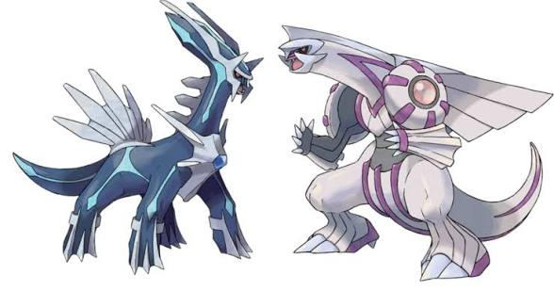
천관산 창기둥
균열 속에서 시간의 신 디아루가와 공간의 신 펄기아가 나타났다!

Slide 96
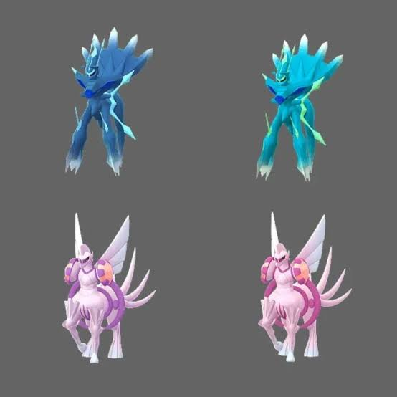
최종장
신이
폭주한다!
본래의 모습(오리진폼)으로 변한 신.
마지막 진정환 4개를 명중시켜라!
최종장은 모든 정답 +2점

Slide 97
최종장 · 창기둥 Q1 / 4
Q1
이촌향도 현상이 가장 활발했던
시기는?
폭주 게이지
1930년대
1950년대 이전
1
2
1960 ~ 1970년대
2010년대
3
4

Slide 98
최종장 · 창기둥 정답 1 / 4
Q1. 이촌향도 현상이 가장 활발했던 시기는?
정답은…
③ 1960 ~ 1970년대
진정환 명중!
산업화로 도시에 일자리가 크게 늘었던 시기!
폭주 게이지
맞힌 사람 +2점
마지막 결전! 모든 파트너가 힘을 합친다

Slide 99
최종장 · 창기둥 Q2 / 4
Q2
오늘날 우리나라의 도시화율은
약 얼마일까?
폭주 게이지
약 90%
약 60%
1
2
약 40%
약 20%
3
4

Slide 100
최종장 · 창기둥 정답 2 / 4
Q2. 오늘날 우리나라의 도시화율은 약 얼마일까?
정답은…
① 약 90%
진정환 명중!
국민 10명 중 9명이 도시에 살아요
폭주 게이지
맞힌 사람 +2점
마지막 결전! 모든 파트너가 힘을 합친다

Slide 101
최종장 · 창기둥 Q3 / 4
Q3
1인 가구가 늘면서 나타난 주거
변화로 알맞은 것은?
폭주 게이지
초가집 증가
대가족 주택 증가
1
2
마당 넓은 한옥 증가
소형 주택 · 오피스텔 증가
3
4

Slide 102
최종장 · 창기둥 정답 3 / 4
Q3. 1인 가구가 늘면서 나타난 주거 변화로 알맞은 것은?
정답은…
④ 소형 주택 · 오피스텔 증가
진정환 명중!
혼자 살기 좋은 작은 집이 늘었어요
폭주 게이지
맞힌 사람 +2점
마지막 결전! 모든 파트너가 힘을 합친다

Slide 103
최종장 · 창기둥 Q4 / 4
Q4
아파트 단지가 늘면서 줄어든
것으로 알맞은 것은?
폭주 게이지
도시 인구
골목길과 이웃 공동체
1
2
고층 건물
자동차
3
4

Slide 104
최종장 · 창기둥 정답 4 / 4
Q4. 아파트 단지가 늘면서 줄어든 것으로 알맞은 것은?
정답은…
② 골목길과 이웃 공동체
진정환 명중!
골목에서 함께 놀던 이웃 문화가 줄어들었어요
폭주 게이지
맞힌 사람 +2점
마지막 결전! 모든 파트너가 힘을 합친다

Slide 105
최종장 클리어!
시공의 균열이
닫혔다!
붉었던 하늘이 원래대로 돌아왔다.
태홍 단장은 고개 숙여 사과했고, 축복마을에는 축제가 열렸다.

Slide 106
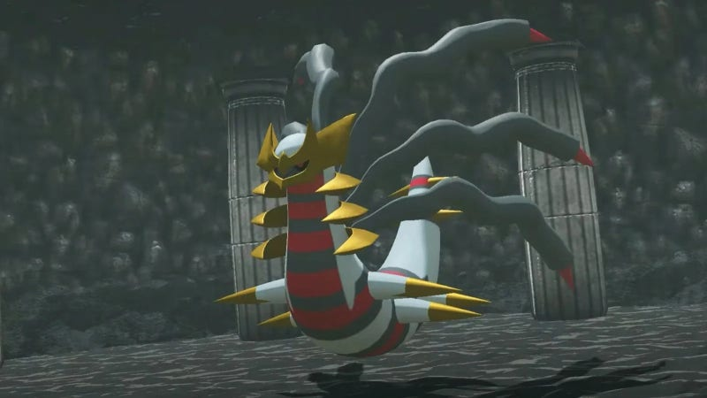
후일담
균열을 연
진짜 범인
플레이트를 모두 모으자, 상인 볼로가 정체를 드러냈다.
아르세우스를 만나려고 기라티나와 손잡고 시공의 균열을 열었던 것!
볼로와 기라티나를 이기고, 히스이에는 진짜 평화가 찾아온다.
Notes:
볼로 이미지를 받으면 이 장에 추가 예정

Slide 107
그리고…
모든 포켓몬을
만난 자에게
도감을 완성한 조사대원 앞에 마침내 그 목소리의 주인,
아르세우스가 모습을 드러낸다.
Notes:
아르세우스 이미지를 받으면 이 장 오른쪽에 넣을 예정

Slide 108
최종 결과 : 조사대원 랭크
점수를 모두 더해 보세요 (최고 43점)
35점 이상
★★★★★
전설의 조사대원
27 ~ 34점
★★★★
은하단 에이스
19 ~ 26점
★★★
믿음직한 단원
11 ~ 18점
★★
성장 중인 단원
10점 이하
★
신입 단원

Slide 109
모험 끝! 수고했어요
히스이지방의 평화도, 주거와 도시 공부도 완벽하게 지켜 냈다!

